Slide 1
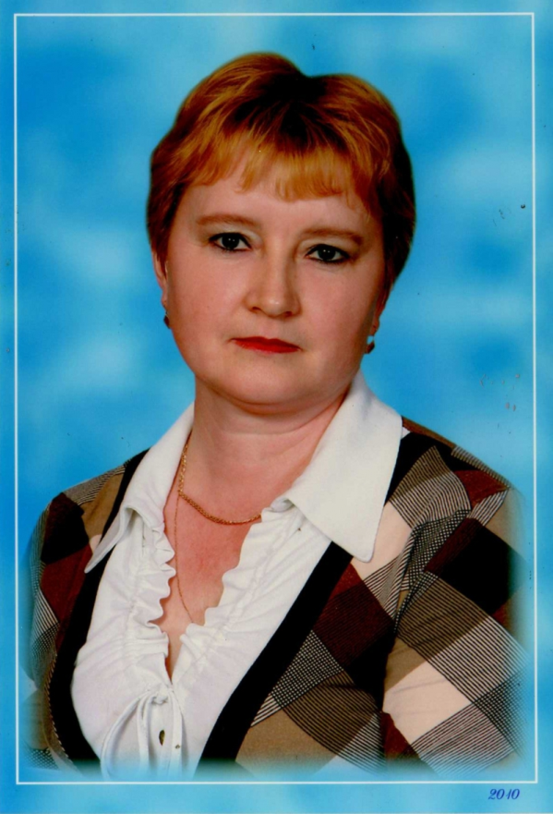
Министерство образования РМ
Портфолио
Канаковой Нины Николаевны
воспитателя МАДОУ «Атяшевский детский сад комбинированного вида №1» Атяшевского муниципального района

Slide 2
Общие сведения
Дата рождения: 05.09.1967г Профессиональное образование: Средне-специальное, Зубово-Полянское педагогическое училище, воспитатель детского сада
№ диплома ЛТ 466637 , дата выдачи 5 июля 1988 Стаж педагогической работы: 23 года Общий трудовой стаж: 28 лет Квалификационная категория: первая Дата последней аттестации: 22. 12. 2015г

Slide 3
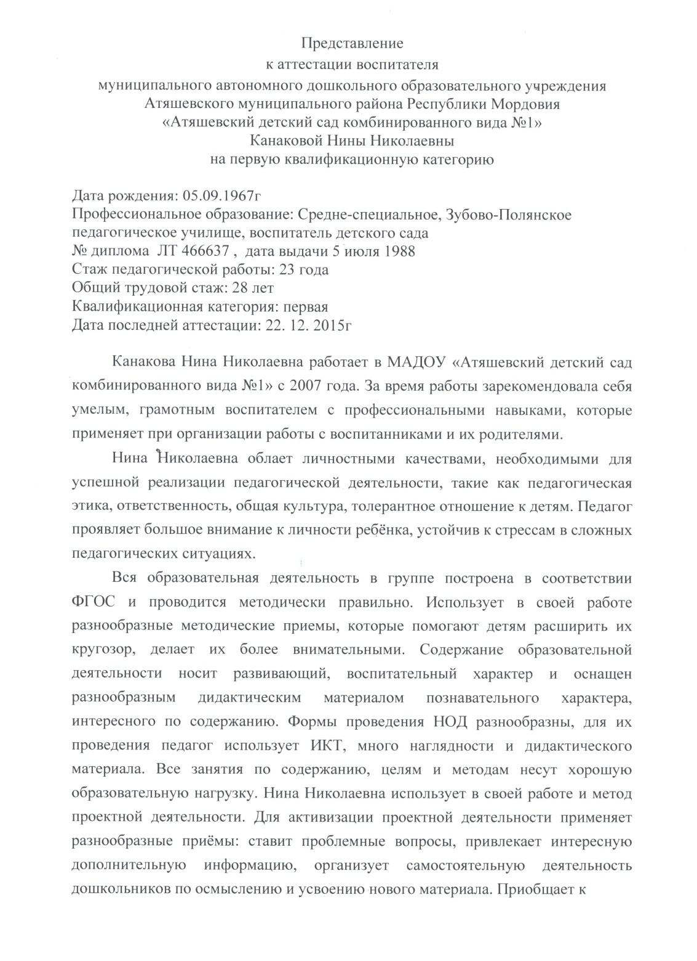
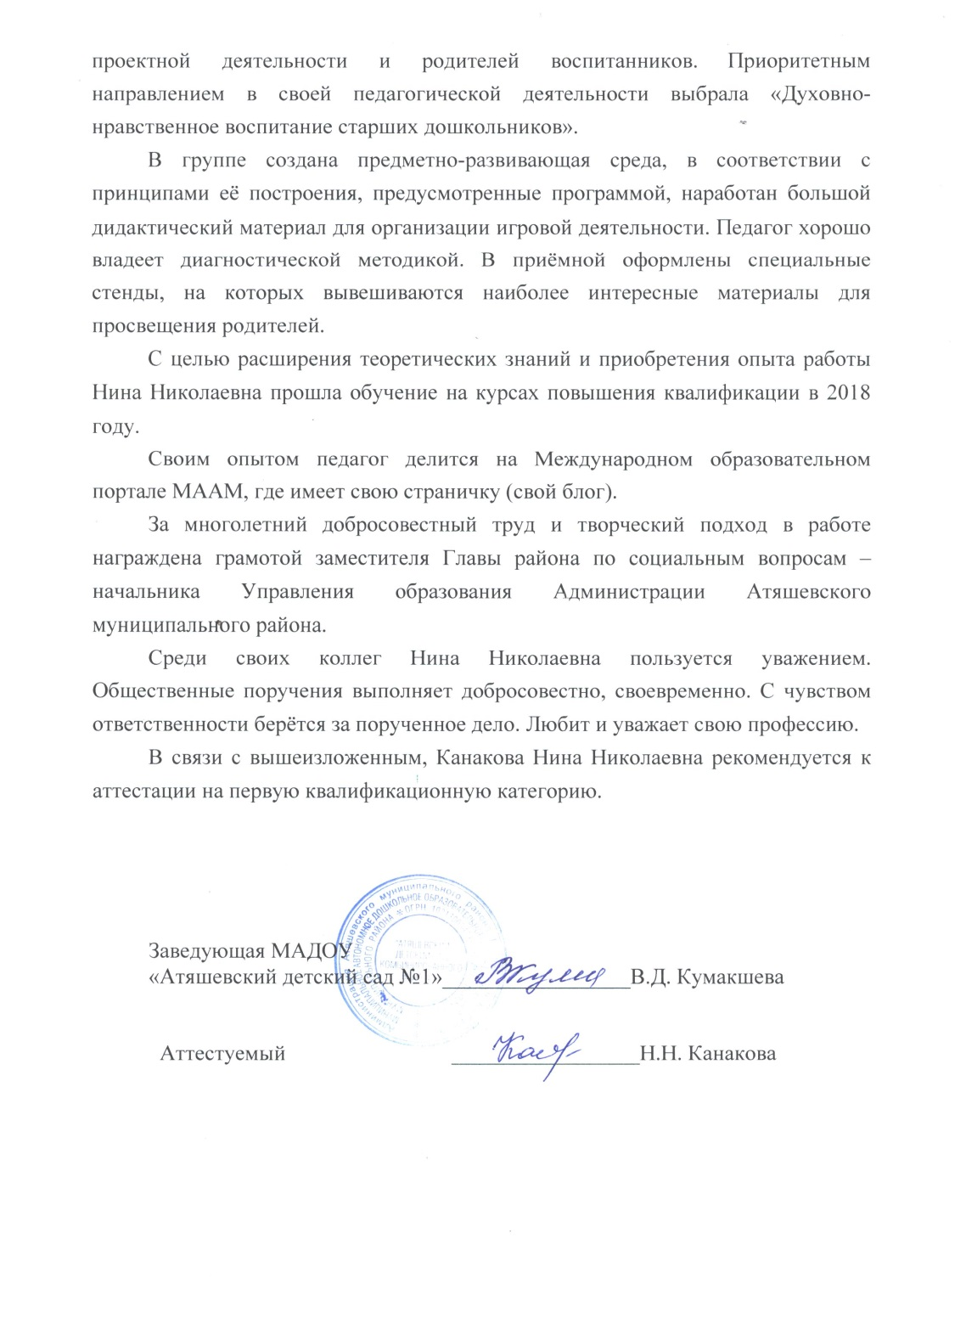

Slide 4
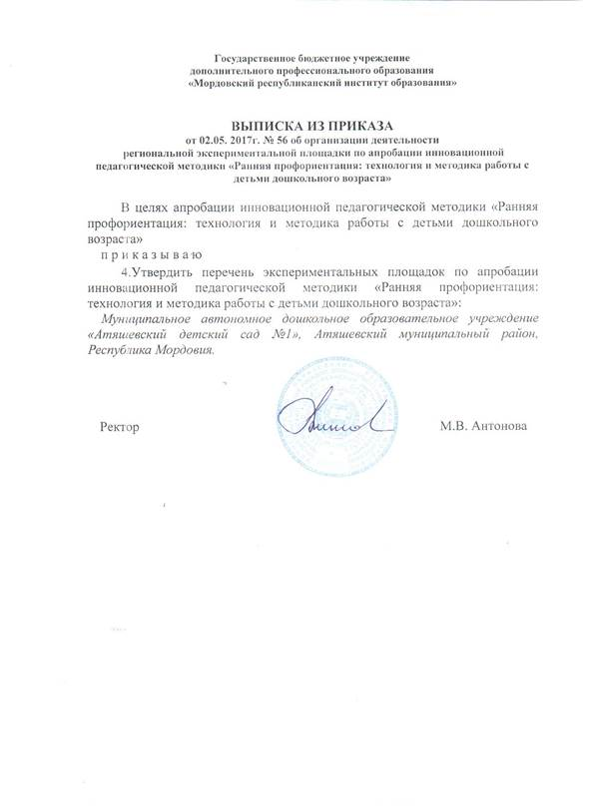
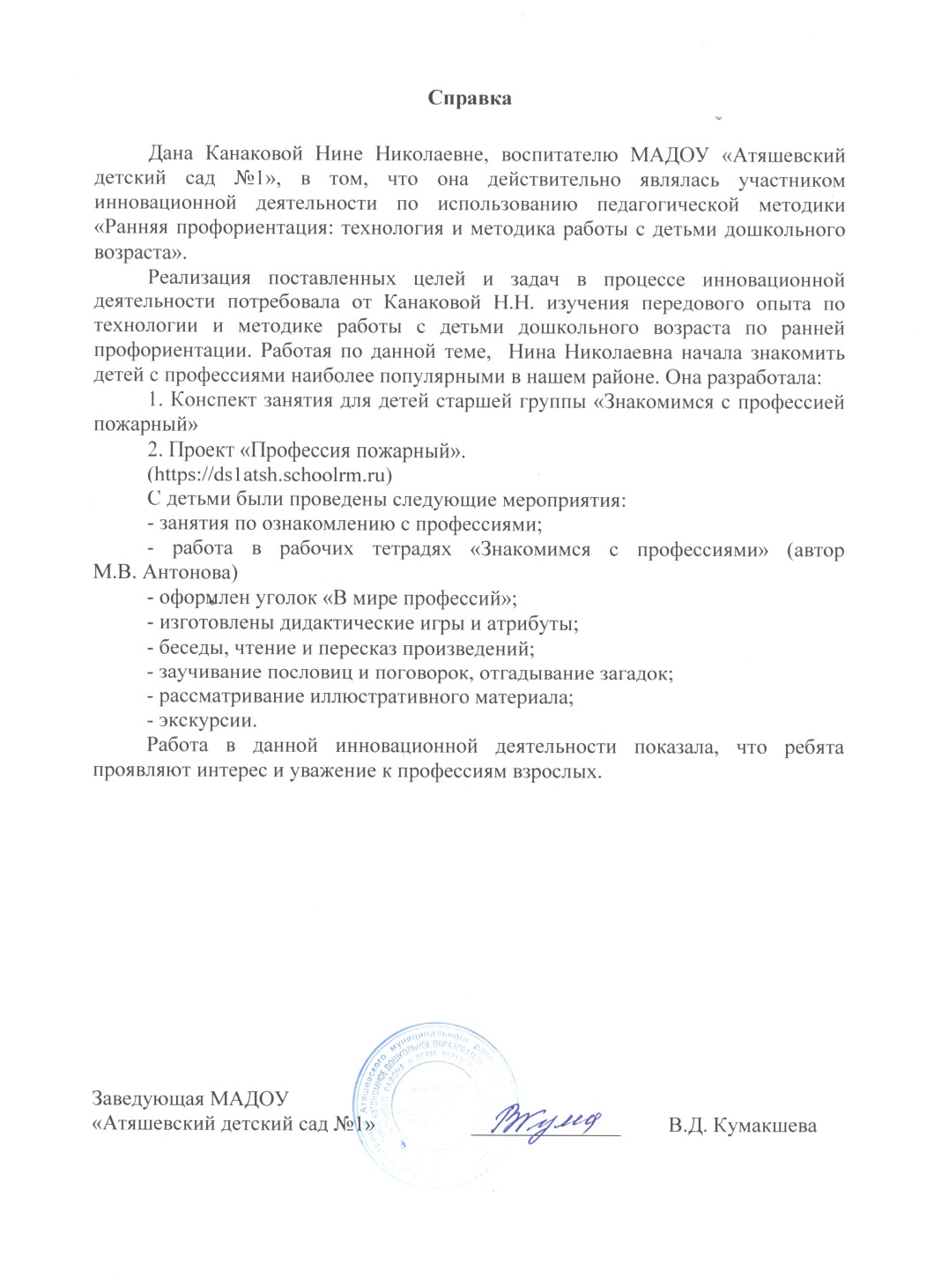
1. Участие в инновационной (экспериментальной) деятельности

Slide 5
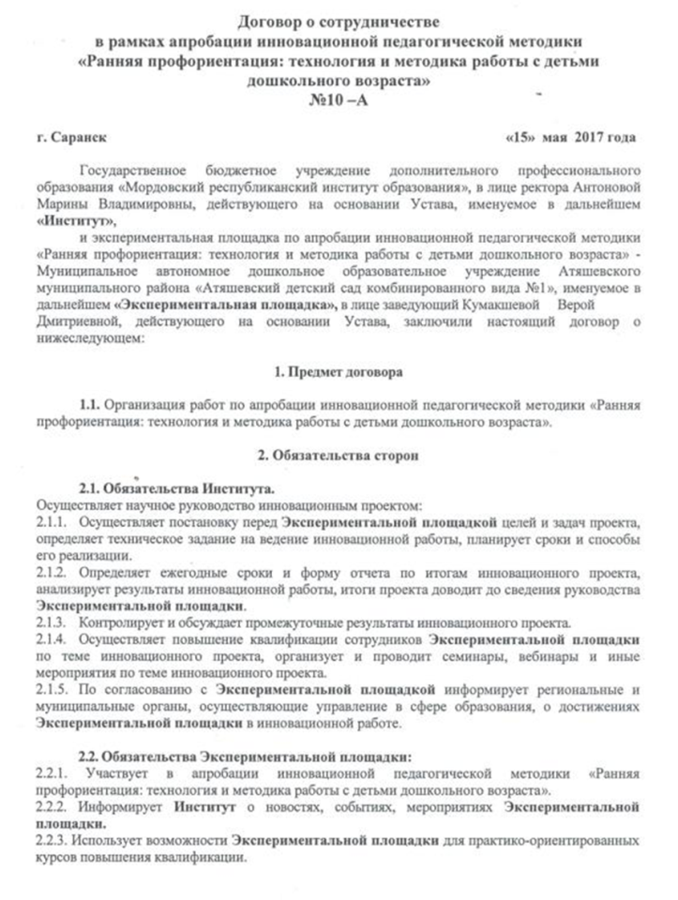
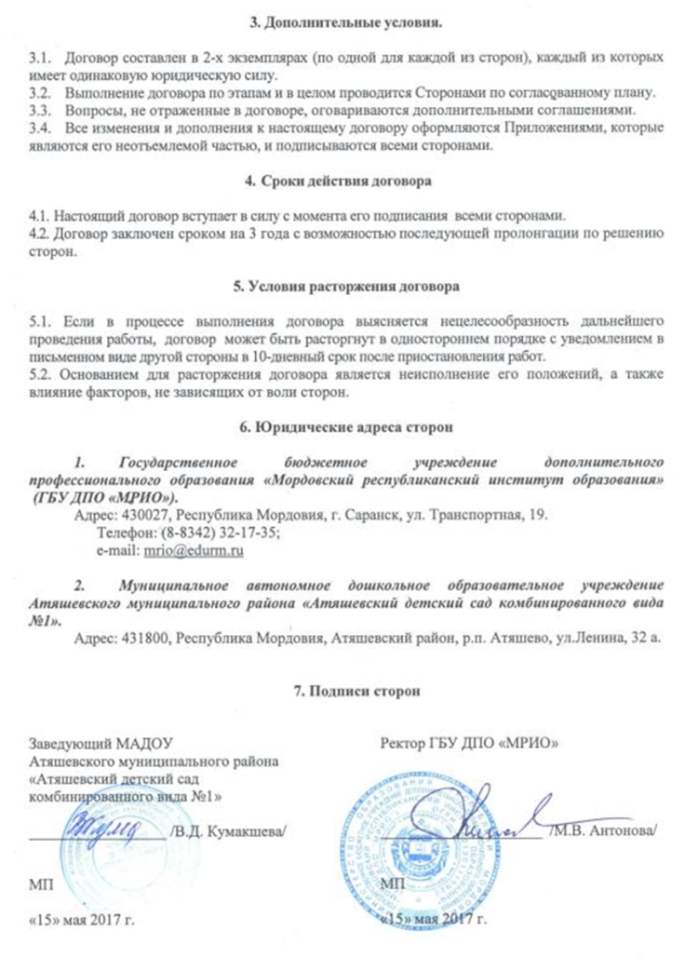
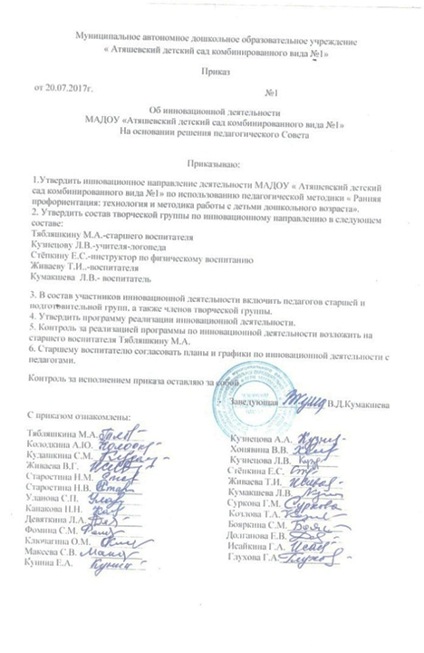

Slide 6
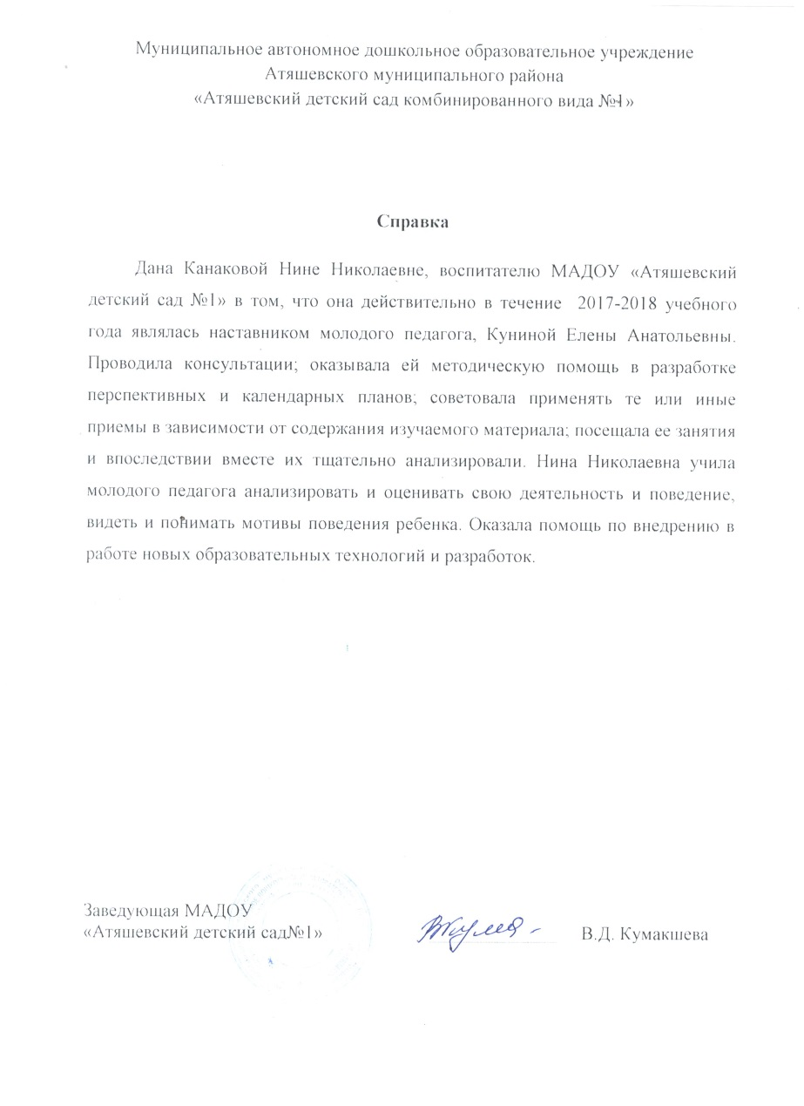
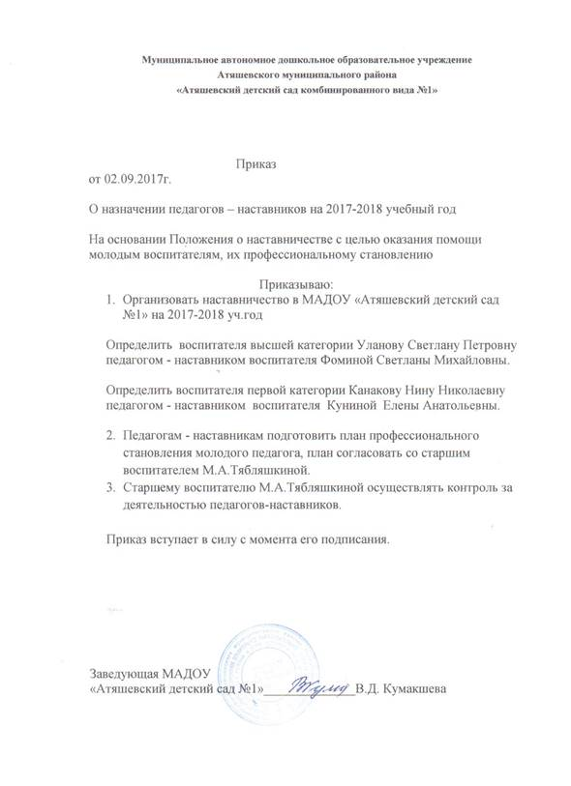
2. Наставничество

Slide 7
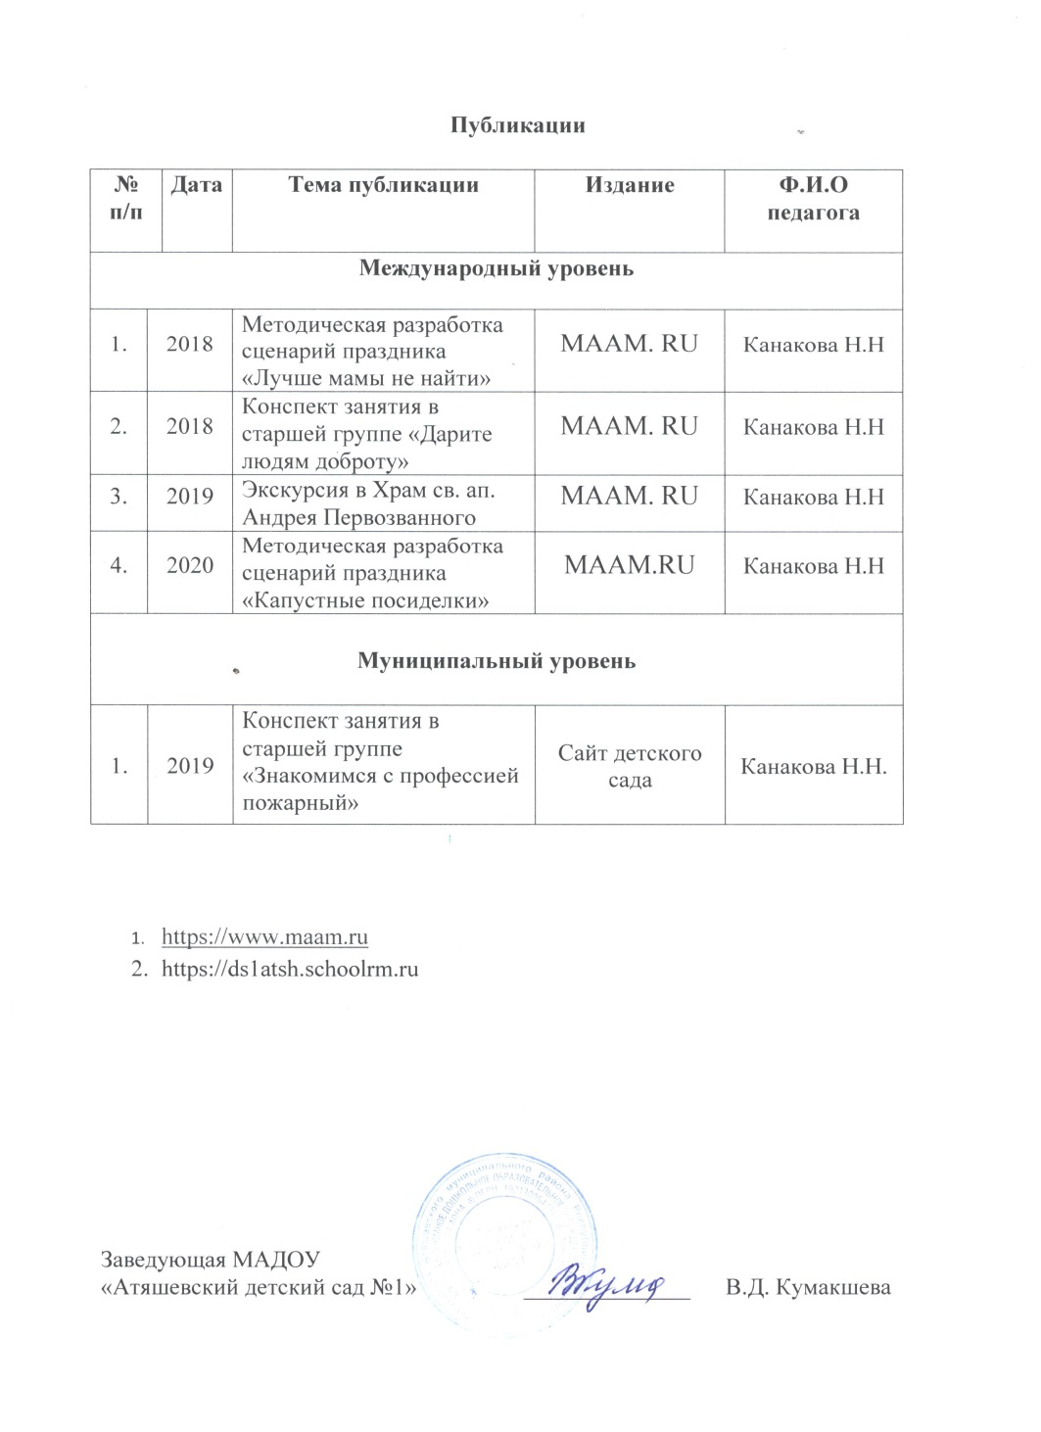
3. Наличие публикаций

Slide 8
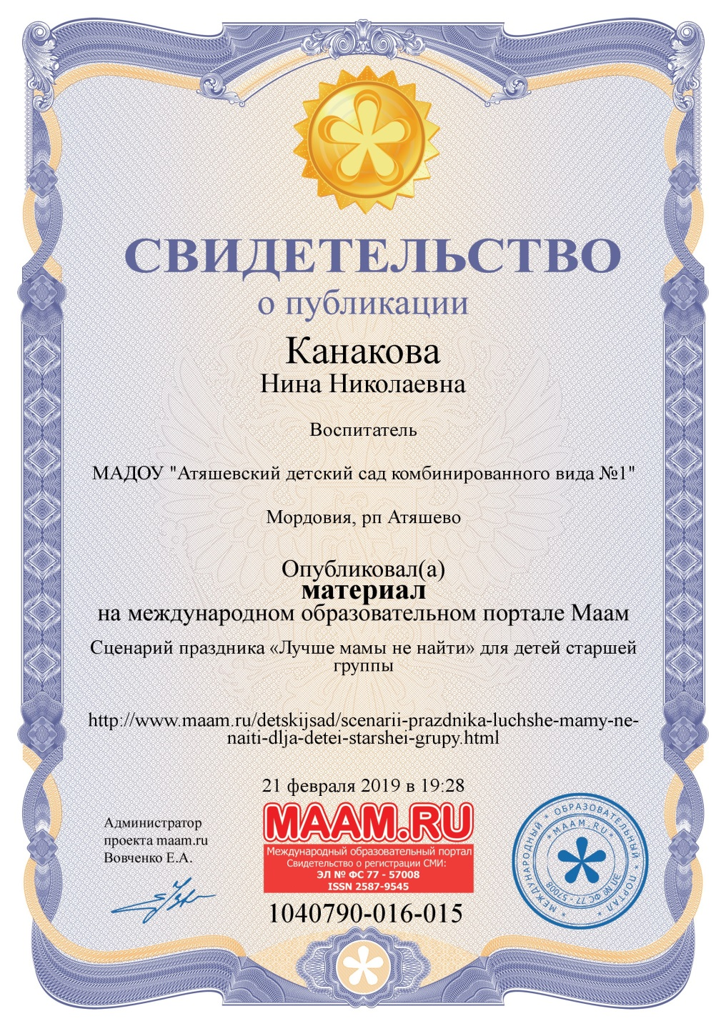

Slide 9
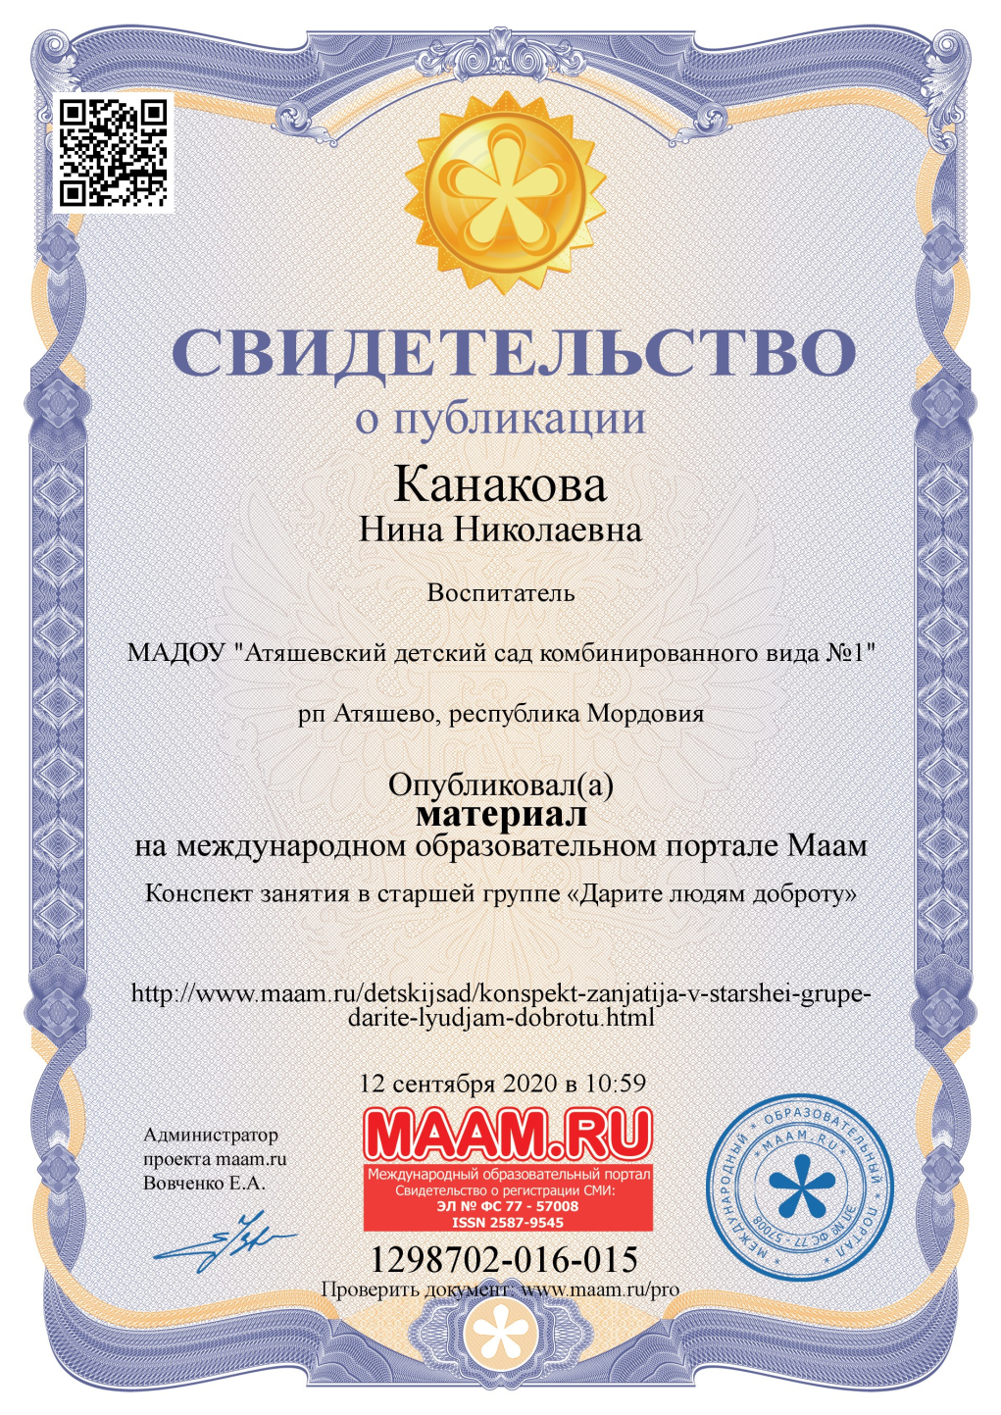

Slide 10
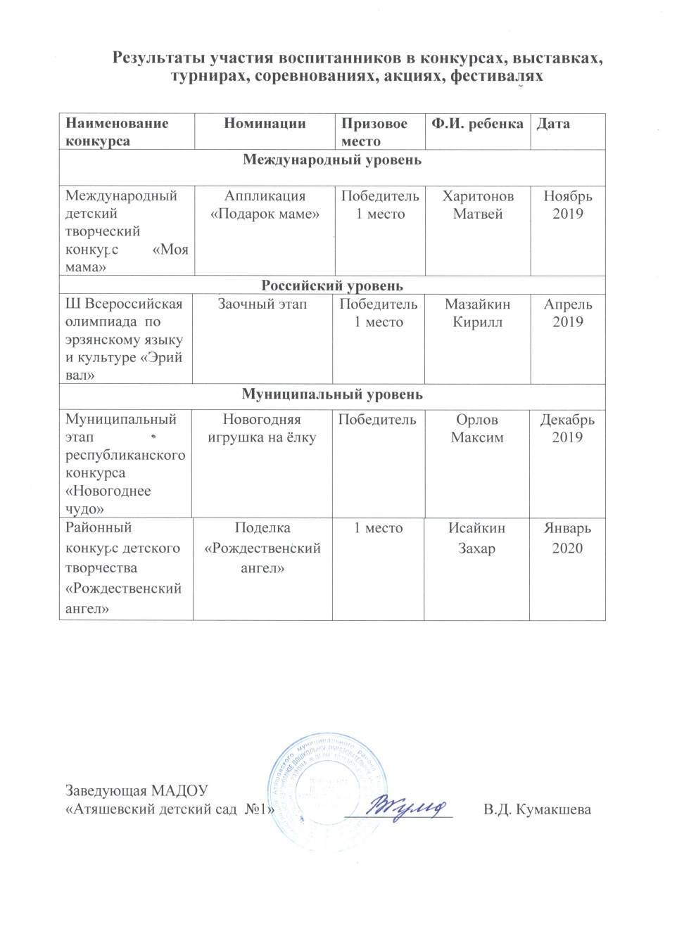
4. Результаты участия воспитанников в: конкурсах, выставках, турнирах, соревнованиях, акциях, фестивалях

Slide 14
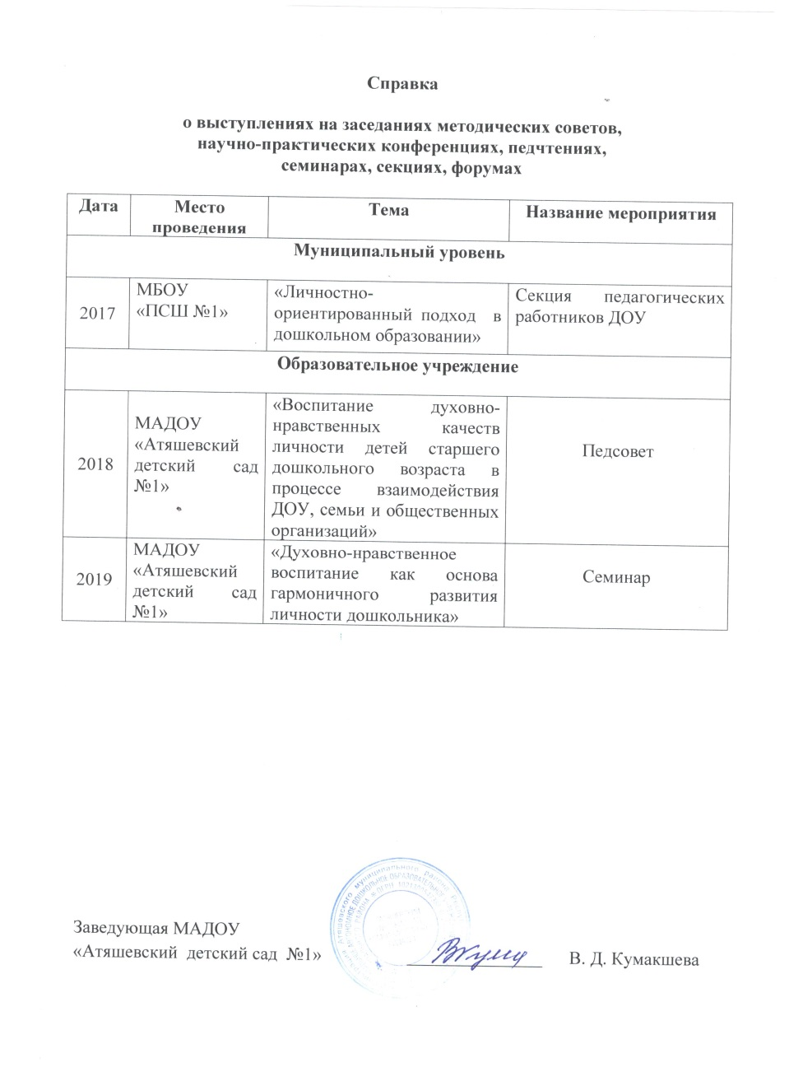
6. Выступления на заседаниях методических советов, научно-практических конференциях, педагогических чтениях, семинарах, секциях, форумах

Slide 15
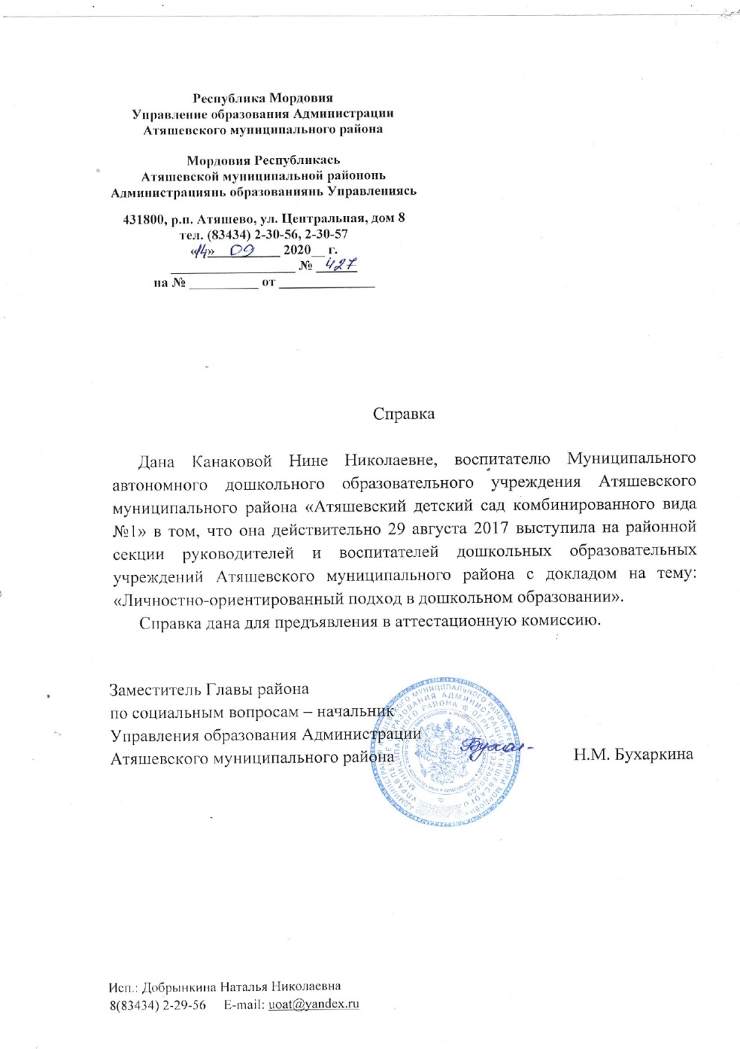

Slide 16
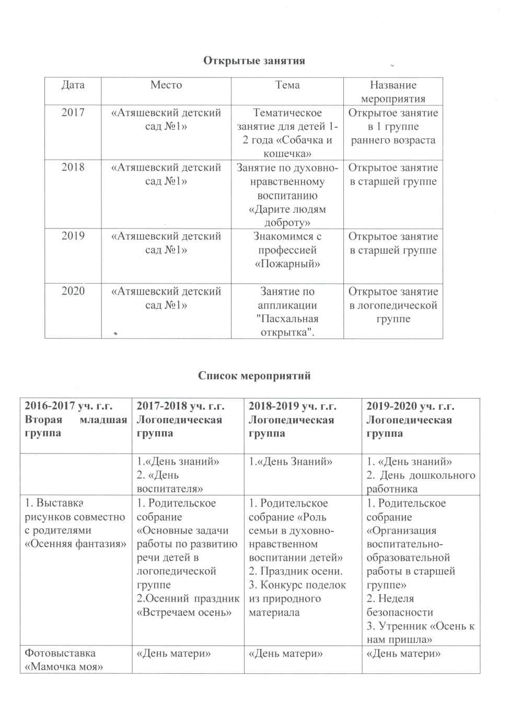
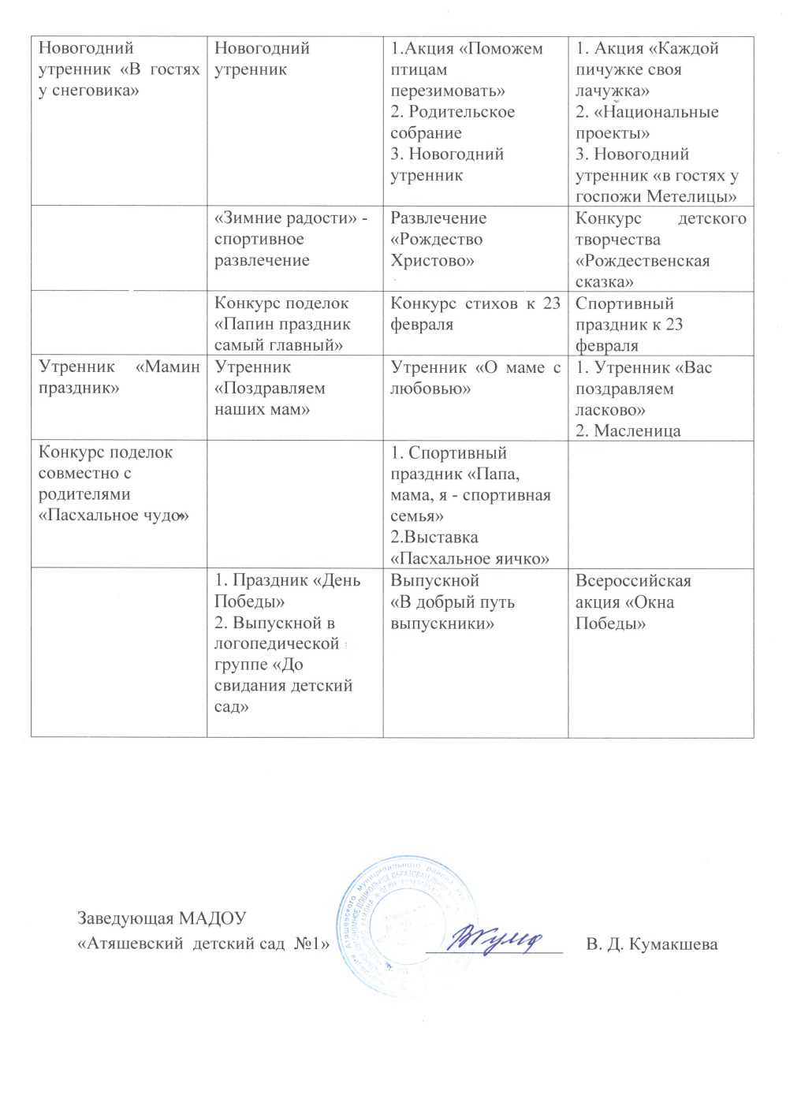
7. Проведение открытых занятий, мастер-классов, мероприятий

Slide 17
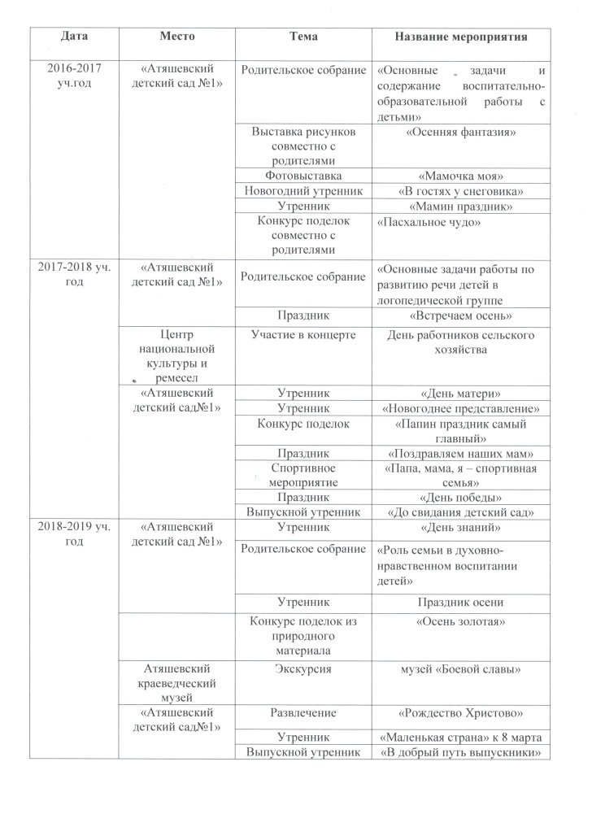
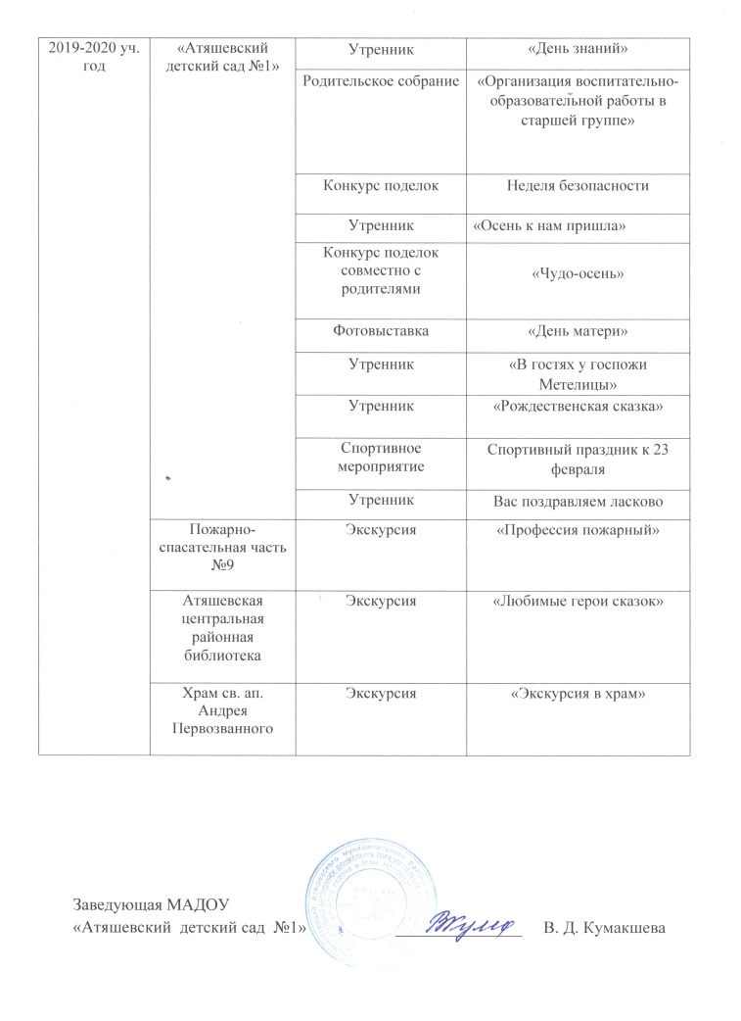
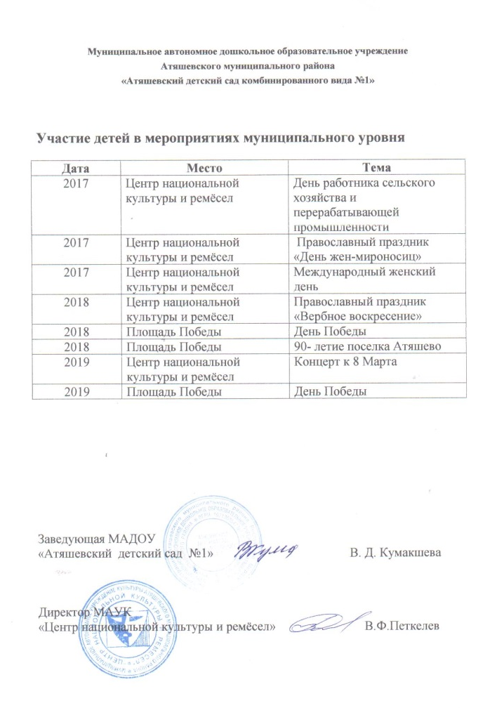

Slide 18
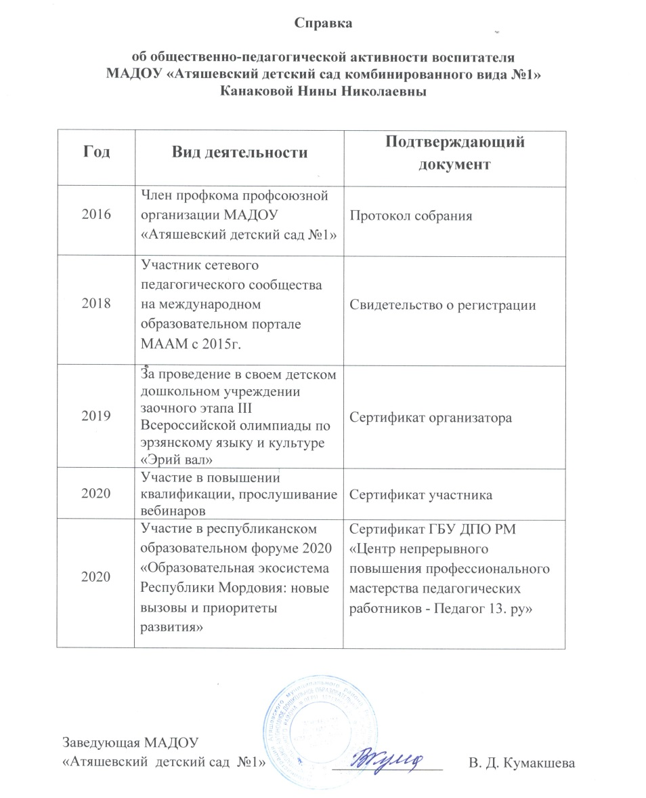
9. Общественно-педагогическая активность педагога: участие в комиссиях, в жюри конкурсов, педагогических сообществах

Slide 19
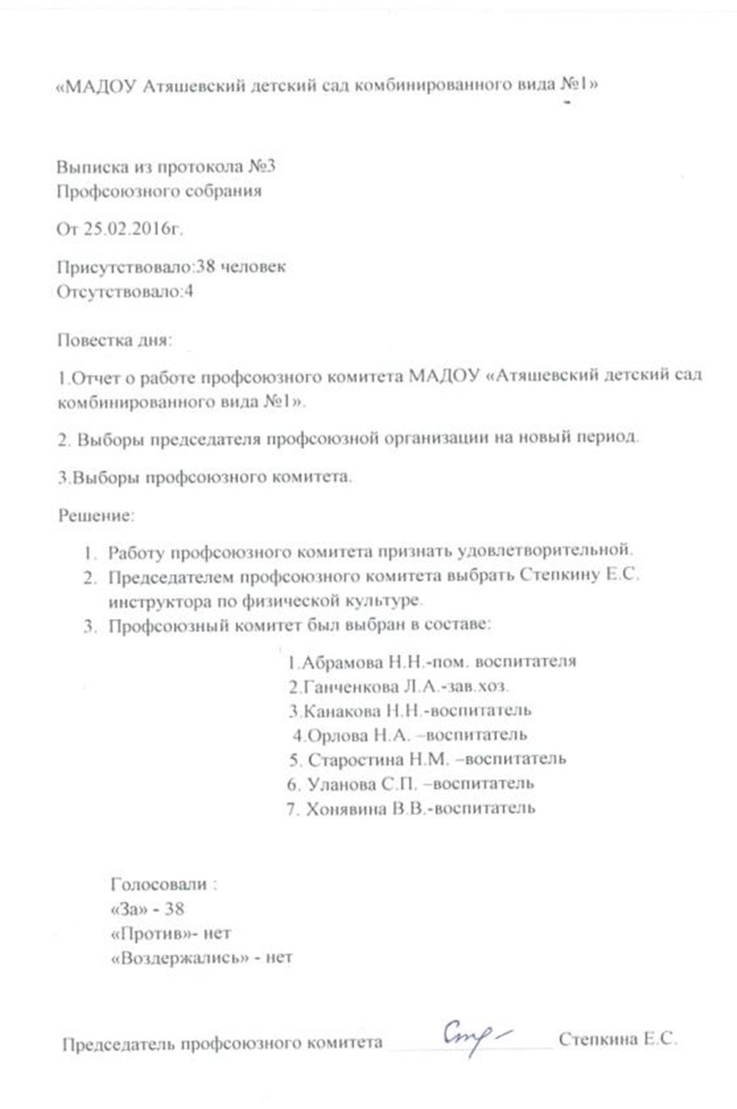
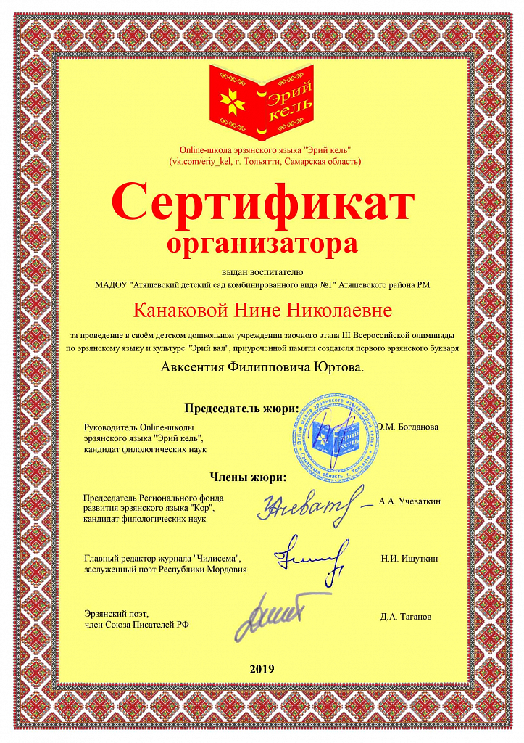

Slide 20
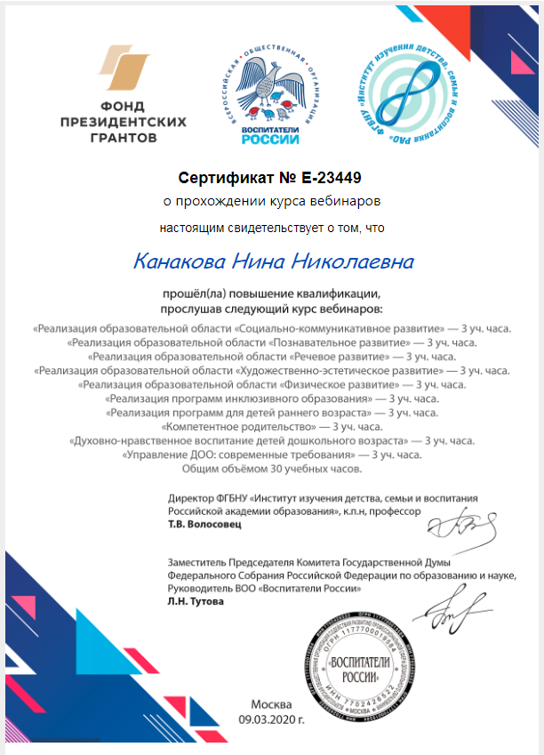

Slide 22
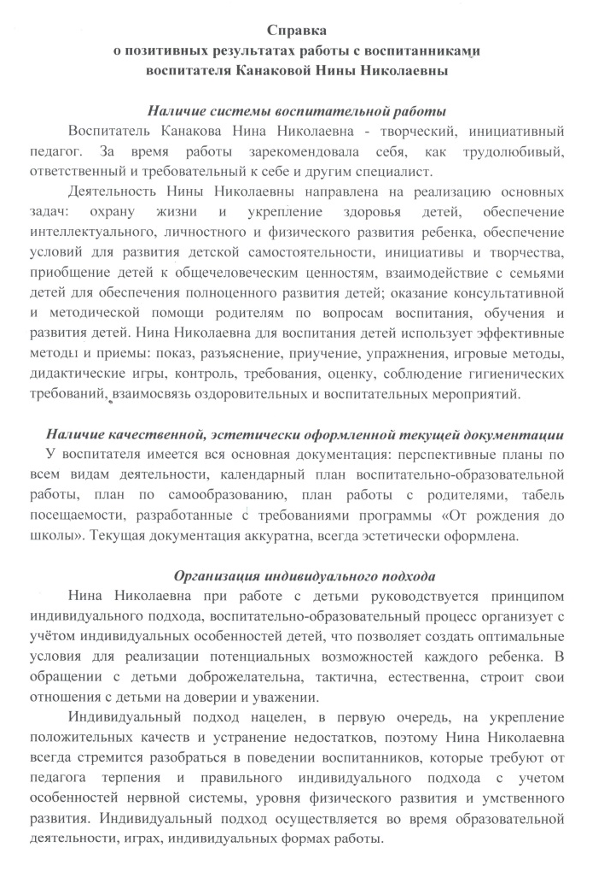
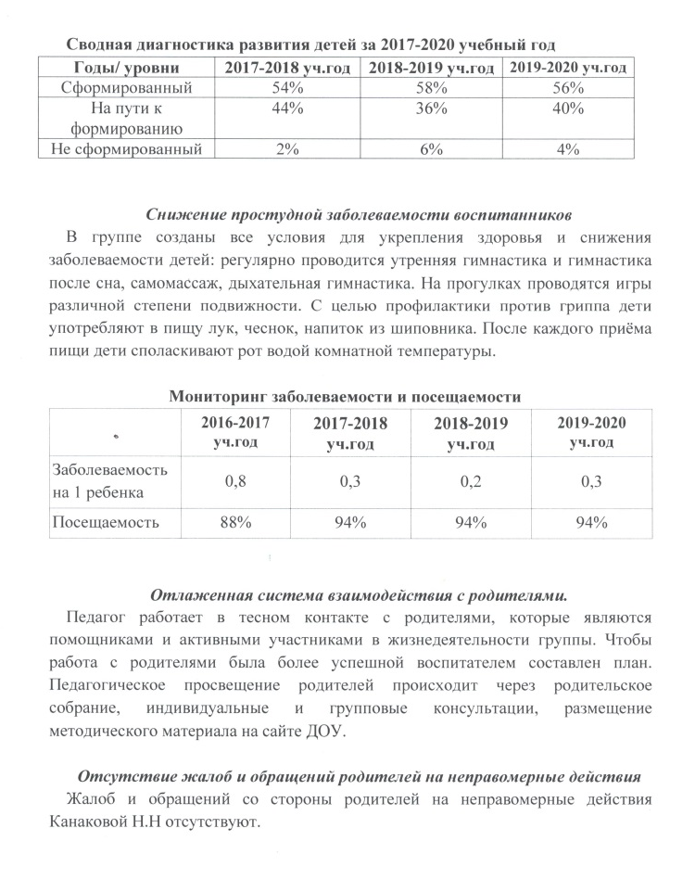
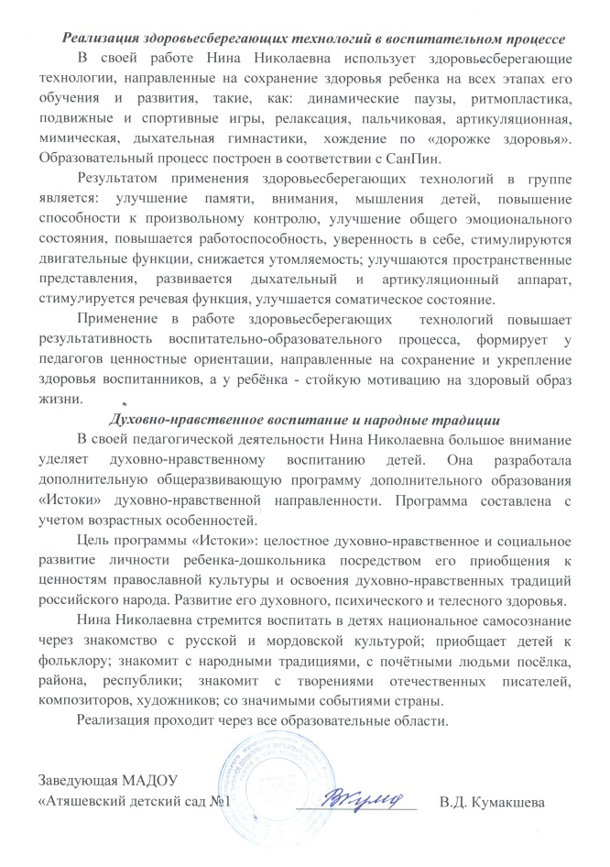
10. Позитивные результаты работы с воспитанниками

Slide 23
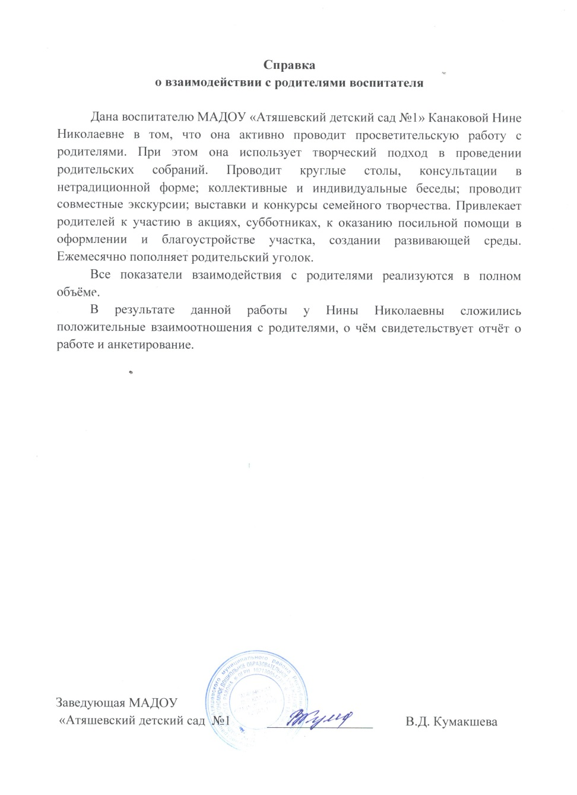
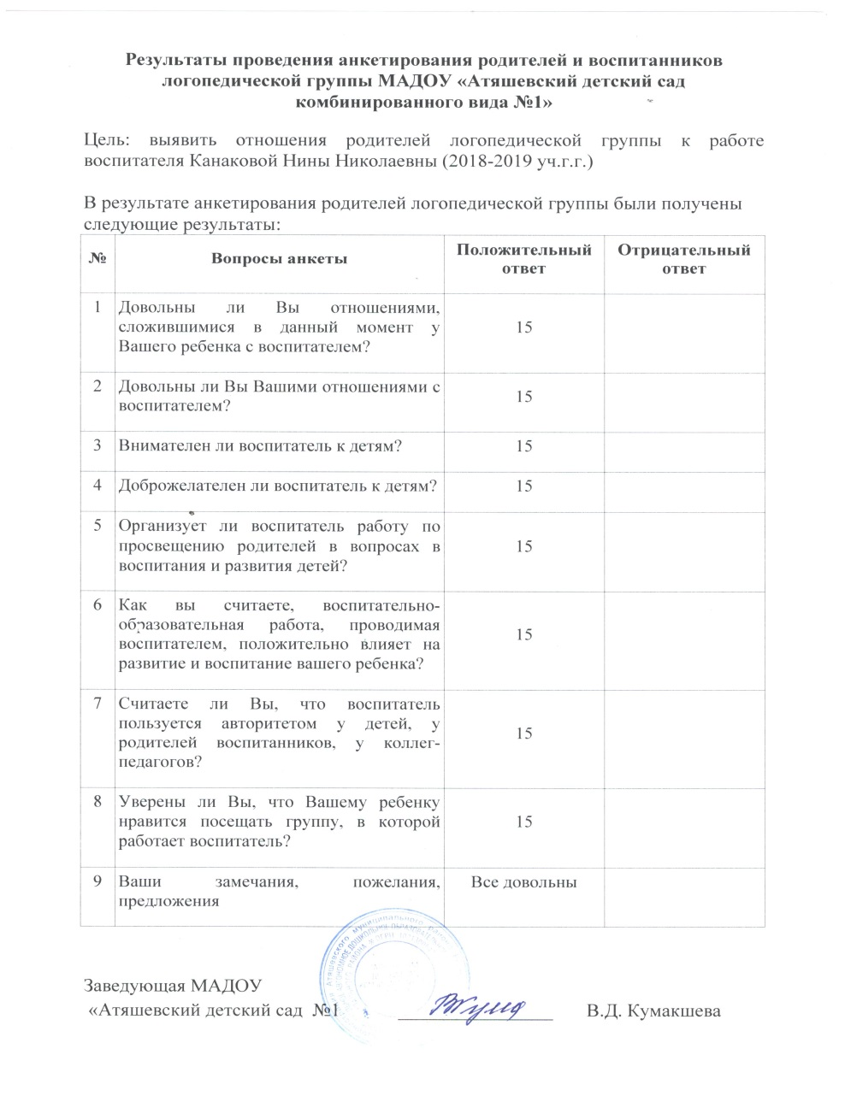
11. Качество взаимодействия с родителями

Slide 24
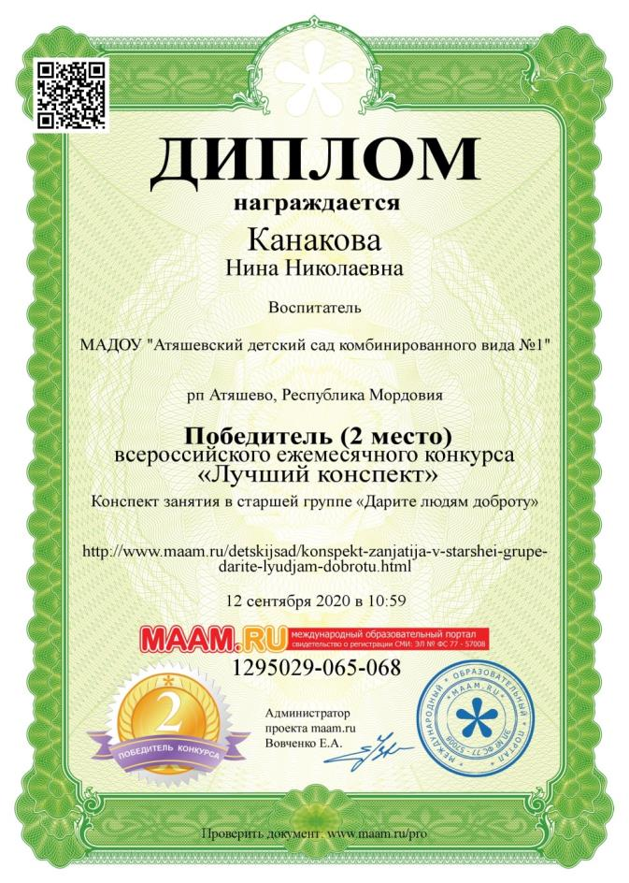
13. Участие педагога в профессиональных конкурсах

Slide 26
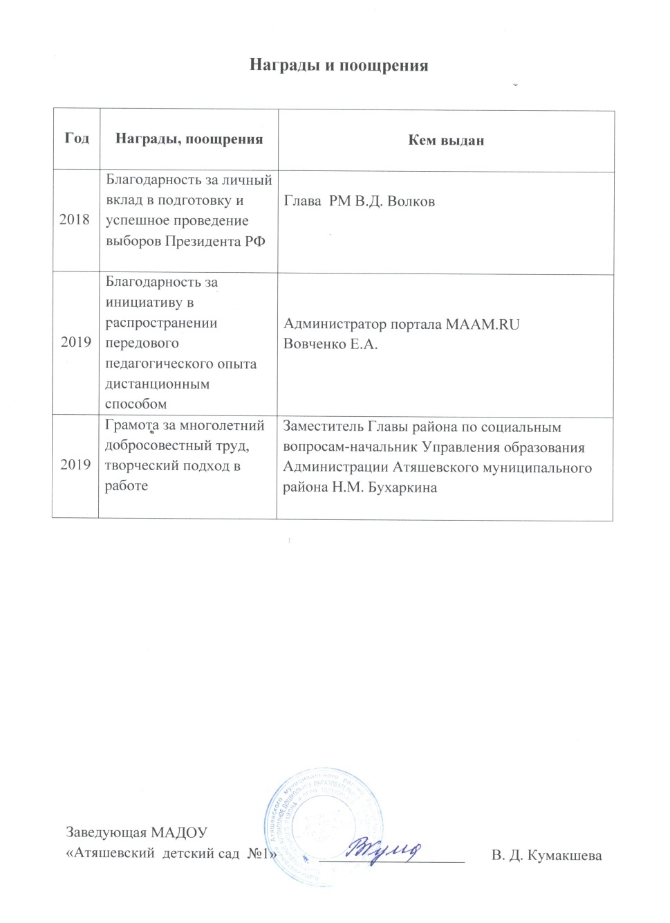
14. Награды и поощрения

